Slide 1
ABD5502 ADMINISTRACIÓN DE BASE DE DATOS
Configuración del Entorno de Red
de Oracle

Slide 2
Unidad de Aprendizaje N°2
Configuración de la Base de Datos para ser utilizada por diferentes aplicaciones
Aprendizajes Conceptuales:
Reconocer los principales procesos de la administración de la Base de Datos para ser utilizada por diferentes aplicaciones

Slide 3

Objetivos de la Clase
Explicar cómo utilizar Enterprise Manager para:
Crear listeners adicionales.
Crear alias de Servicio de Red de Oracle.
Configurar operaciones de failover de tiempo de conexión.
Controlar el listener de Red de Oracle.
Explicar cómo utilizar tnsping para realizar pruebas de la conectividad de Red de Oracle.
Explicar cómo identificar cuándo utilizar servidores compartidos y cuándo utilizar servidores dedicados.
Explicar cómo establecer la comunicación entre bases de datos.

Slide 4





Servicios de Red de Oracle
Aplicación
Red de Oracle
RDBMS
Red de Oracle
Red TCP/IP
Cliente o nivel medio
Listener
Servidor de base de datos
Archivos de configuración
de Red de Oracle
Archivos de configuración
de Red de Oracle
Notes:
Servicios de Red de Oracle
Los servicios de Red de Oracle activan conexiones de red de una aplicación cliente o de nivel medio al servidor de Oracle. Una vez que se ha establecido una sesión de red, la Red de Oracle actúa como servicio de mensajería de datos tanto para la aplicación cliente como para el servidor de bases de datos. Es responsable de establecer y mantener la conexión entre la aplicación cliente y el servidor de bases de datos, así como de intercambiar mensajes entre ambos. La Red de Oracle, o lo que simule la Red de Oracle, como Java Database Connectivity, está ubicada en cada computador que necesite “conversar” con el servidor de bases de datos.
En el computador cliente, la Red de Oracle es un componente en segundo plano para conectar aplicaciones a la base de datos.
En el servidor de bases de datos, la Red de Oracle incluye un proceso activo denominado Listener de Red de Oracle, que es responsable de coordinar conexiones entre la base de datos y las aplicaciones externas.
El uso más común de los servicios de Red de Oracle es permitir conexiones de base de datos entrantes. Se pueden configurar servicios de red adicionales para permitir el acceso a bibliotecas de código externo (EXTPROC) y conectar la instancia de Oracle a orígenes de datos que no sean de Oracle, como Sybase, Informix, DB2 y SQL Server, mediante los Servicios Heterogéneos de Oracle.

Slide 5
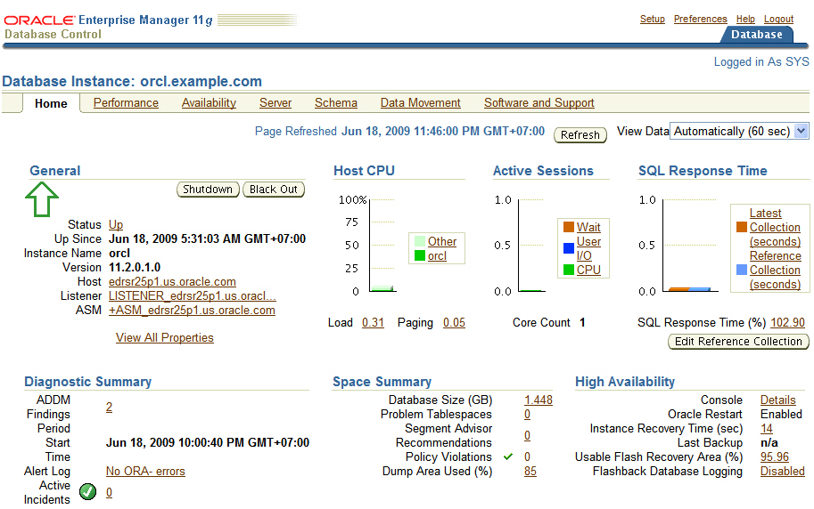

Listener de Red de Oracle
Enterprise
Manager
Database
Control
Listener
Oracle Database
Archivos de configuración
de Red de Oracle
<oracle_home>/network/admin/listener.ora
./sqlnet.ora
Notes:
Listener de Red de Oracle
El listener de Red de Oracle (o simplemente el listener) es el gateway a la instancia de Oracle para todas las conexiones de usuario no locales. Un único listener puede ocuparse de varias instancias de la base de datos y de miles de conexiones del cliente.
Una de las maneras de acceder al listener es a través de Enterprise Manager. Se puede controlar la configuración del listener real, así como los parámetros generales, la protección por contraseña y las ubicaciones de archivos log.
Los administradores avanzados también pueden configurar los servicios de Red de Oracle editando manualmente los archivos de configuración con un editor de texto del sistema operativo estándar, como vi o gedit.
En una instalación normal de Oracle Database, los archivos de Red de Oracle se encuentran $ORACLE_HOME/network/admin.
Cuando se instala la infraestructura de grid para un servidor autónomo, se inicia el listener de Red de Oracle desde su directorio de instalación del software, conocido como <Grid_home>. Se necesita que se ejecute un listener desde esta instalación de software para proporcionar funciones de conexión a la instancia de ASM. También se utiliza por defecto para recibir todas las instancias de la base de datos instaladas en el mismo servidor.

Slide 6


Establecimiento de Conexiones de Red
Para realizar una conexión de cliente o nivel medio, la Red de Oracle necesita que el cliente conozca lo siguiente:
Host en el que se ejecuta el listener
Puerto que supervisa el listener
Protocolo que utiliza el listener
Nombre del servicio que maneja el listener
Resolución de nombres
Notes:
Establecimiento de Conexiones de Red
Para que una aplicación se conecte a un servicio a través de un listener de Red de Oracle, la aplicación debe tener información sobre dicho servicio, incluida la dirección o el host donde reside el listener, el protocolo que acepta el listener y el puerto que supervisa el listener. Una vez localizado el listener, la parte final de información que necesita la aplicación es el nombre del servicio al que desea conectarse. La resolución de nombres de Red de Oracle es el proceso en el que se determina esta información de conexión.

Slide 7

Establecimiento de una Conexión
Solicitud de conexión entrante
Listener
Notes:
Establecimiento de una Conexión
Una vez que termina la resolución de nombres de Red de Oracle, se transfiere una solicitud de conexión de la aplicación de usuario o nivel medio (denominada proceso de usuario) al listener. El listener recibe un paquete CONNECT y comprueba si dicho paquete CONNECT está solicitando un nombre de servicio de Red de Oracle válido. Si no se solicita el nombre del servicio (como en el caso de una solicitud tnsping), el listener reconoce la solicitud de conexión y no hace nada más. Si se solicita un nombre de servicio no válido, el listener transmite un código de error al proceso de usuario.

Slide 8
Sesiones de Usuario
Proceso
Servidor
Sesión de usuario
PGA
Proceso Usuario
Notes:
Sesiones de Usuario
Si el paquete CONNECT solicita un nombre de servicio válido, el listener origina un nuevo proceso para que se ocupe de la conexión. Este nuevo proceso se conoce como proceso de servidor. El listener conecta con el proceso y le transfiere información de inicialización, incluida la información de dirección para el proceso de usuario. En este punto, el listener ya no se ocupa de la conexión y todo el trabajo se transfiere al proceso de servidor.
El proceso servidor comprueba las credenciales de autenticación del usuario (normalmente una contraseña) y, si las credenciales son válidas, se crea una sesión de usuario.
Proceso de servidor dedicado: con la sesión establecida, el proceso de servidor actúa ahora como el agente del usuario en el servidor. El proceso de servidor es responsable de:
Analizar y ejecutar las sentencias SQL emitidas a través de la aplicación.
Comprobar si en la database buffer cache de la base de datos hay bloques de datos necesarios para llevar a cabo sentencias SQL.
Leer bloques de datos necesarios desde los data files (archivos de datos) en la database buffer cache del Área Global del Sistema (SGA), si los bloques no están ya en el SGA.
Gestionar toda la actividad de sort. El área de sort es un área de memoria que está contenida en una parte de memoria asociada al Área Global de Programa (PGA).
Retornar resultados al proceso de usuario de modo que la aplicación pueda procesar la información.
Leer las opciones de auditoría e informar de los procesos de usuario al destino de auditoria.

Slide 9
Herramientas para Configurar y Gestionar la Red de Oracle
Página Net Services Administration de Enterprise Manager.
Oracle Net Manager.
Asistente Asistente de Configuración de Red de Oracle.
Línea de Comandos.
Notes:
Herramientas para Configurar y Gestionar la Red de Oracle
Para gestionar las configuración de Red de Oracle se pueden utilizar las siguientes herramientas y aplicaciones:
Enterprise Manager: proporciona un entorno integrado para configurar y gestionar servicios de Red de Oracle. Se puede utilizar Enterprise Manager para configurar los servicios de Red de Oracle para cualquie Oracle Home y para administrar listeners.
Oracle Net Manager: ofrece una interfaz gráfica de usuario (GUI) que permite configurar servicios de Red de Oracle para un directorio raíz de Oracle en un cliente local o en un host de servidor. Se puede utilizar Oracle Net Manager para configurar los siguientes componentes de la red:
Nomenclatura: se definen nombres simples e identificadores de conexión y se asignan a descriptores de conexión para identificar la ubicación de la red y la identificación de un servicio. Oracle Net Manager soporta la configuración de descriptores de conexión en archivos tnsnames.ora locales o en un servicio de directorio centralizado.
Métodos de nomenclatura: se configuran las diferentes formas en las que se resuelven los identificadores de conexión en descriptores de conexión.
Perfiles: se configuran las preferencias de activación y configuración de las funciones de Red de Oracle en el cliente o el servidor.
Listeners: se crean y configuran listeners para recibir las conexiones del cliente.
Asistente de Configuración de Red de Oracle: lo ejecuta Oracle Universal Installer cuando se instala el software de Oracle. El Asistente de Configuración de Red de Oracle permite configurar la dirección de protocolo de recepción y la información de servicios de una base de datos Oracle. Durante una instalación de base de datos típica, el Asistente de Configuración de Red de Oracle configura automáticamente un listener llamado LISTENER que tiene una dirección de protocolo de listener TCP/IP para la base de datos. Si se realiza una instalación personalizada, el Asistente de Configuración de Red de Oracle solicita que se configure el nombre de listener y la dirección de protocolo que desee. El Asistente de Configuración de Red de Oracle se utiliza para la configuración de la red inicial después de la instalación de la base de datos. Después se puede utilizar Oracle Enterprise Manager y Oracle Net Manager para configurar y administrar las redes.
Línea de comandos: se utiliza para iniciar, detener y visualizar el estado del proceso de listener. Se trata de un usuario del sistema operativo que inicia o detiene el listener. Si no se inicia el listener, no se puede utilizar Enterprise Manager.

Slide 10
Utilitario Listener Control
$ lsnrctl
LSNRCTL for Linux: Version 11.2.0.1.0 - Production on 30-JUN-2009 00:47:01
Copyright (c) 1991, 2009, Oracle. All rights reserved.
Welcome to LSNRCTL, type "help" for information.
LSNRCTL> help
The following operations are available
An asterisk (*) denotes a modifier or extended command:
start stop status
services version reload
save_config trace spawn
change_password quit exit
set* show*
Notes:
Utilitario Listener Control
Cuando se inicia una instancia, un proceso del listener establece una vía de comunicación con la base de datos Oracle. A continuación, el listener podrá aceptar las solicitudes de conexión de base de datos.
El utilitario Listener Control permite controlar el listener. Con lsnrctl a través de la línea de comando o Enterprise Manager se puede:
Iniciar el listener
Parar el listener
Comprobar el estado del listener
Reinicializar el listener a partir de los parámetros del archivo de configuración
Configurar dinámicamente muchos listeners
Cambiar la contraseña del listener
La sintaxis de comandos básica para esta utilidad es:
LSNRCTL> comando [nombre_listener]
Cuando se ejecuta el comando lsnrctl, el comando actúa en el listener por defecto (con nombre LISTENER) a menos que se especifique un nombre de listener distinto o se ejecute el comando SET CURRENT_LISTENER. Si el nombre del listener es LISTENER, el argumento nombre_listener se puede omitir. Los comandos válidos para lsnrctl se muestran en la presentación.
El utilitario lsnrctl está en el directorio raíz de la infraestructura de grid y en el de la base de datos Oracle. Es importante definir las variables de entorno en el directorio raíz adecuado antes de utilizarla.

Slide 11
Utilitario Listener Control
$ lsnrctl <command name>
$ lsnrctl start
$ lsnrctl status
LSNRCTL> <command name>
LSNRCTL> start
LSNRCTL> status
Notes:
Utilitario Listener Control
Los comandos lsnrctl se pueden emitir desde el utilitario (como se muestra en el segundo recuadro de la presentación) o desde la línea de comandos como se muestra en el primer recuadro de la presentación. Los siguientes dos comandos tienen el mismo efecto, pero utilizan la sintaxis de línea de comandos y de desde el utilitario:
Sintaxis de línea de comandos:
$ lsnrctl start
Sintaxis desde el utititario:
$ lsnrctl
LSNRCTL for Linux: Version 11.2.0.1.0 - Production on 30-JUN-2009 01:00:01
Copyright (c) 1991, 2009, Oracle. All rights reserved.
Welcome to LSNRCTL, type "help" for information.
LSNRCTL> start
Normalmente, la sintaxis de línea de comandos se utiliza para ejecutar un comando individual o comandos de script. Si se desean ejecutar varios comandos de lsnrctl consecutivos, la sintaxis desde el utilitario es más eficaz. En los ejemplos se ha omitido el argumento listener_name, por lo que el comando afectaría al listener denominado LISTENER. La sintaxis desde el utilitario se debe utilizar si el listener está protegido por contraseña.
Si el listener tiene un nombre distinto de LISTENER, se debe incluir con el comando o utilizar el comando SET CURRENT_LISTENER. Por ejemplo, el listener se llama custom_lis. A continuación, de dan dos ejemplos de cómo se detiene un listener con nombre custom_lis mediante el utilitario:
LSNRCTL> stop custom_lis
Connecting to (DESCRIPTION=(ADDRESS=(PROTOCOL=TCP)(HOST=host01)(PORT=5521)))
The command completed successfully
El resultado del ejemplo sería el mismo que el del siguiente:
LSNRCTL> set cur custom_lis
Current Listener is custom_lis
LSNRCTL> stop
Connecting to (DESCRIPTION=(ADDRESS=(PROTOCOL=TCP)(HOST=host01)(PORT=5521)))
The command completed successfully
El uso de la sintaxis de línea de comandos tiene los mismos resultados:
$ lsnrctl stop custom_lis LSNRCTL for Linux: Version 11.2.0.1.0 - Production on 30-JUN-2009 01:01:53 Copyright (c) 1991, 2009, Oracle. All rights reserved.
Connecting to (DESCRIPTION=(ADDRESS=(PROTOCOL=TCP)(HOST=host01)(PORT=5521)))
The command completed successfully

Slide 12
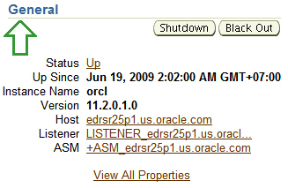
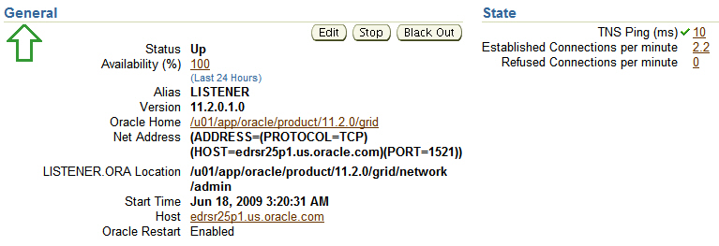
Página Inicial del Listener
Notes:
Página Inicial del Listener
Para acceder a la página inicial del listener se debe hacer cliclk en el link Listener de la página inicial de la base de datos. En esta página se puede ver:
El estado y la disponibilidad del listener en las últimas 24 horas.
La versión del listener y el directorio raíz de Oracle
La primera dirección de recepción para el listener
La ubicación de los archivos de configuración que se utilizan para iniciar el listener
La hora de inicio del listener y la información del host
El estado de Oracle Restart
Para iniciar el listener, se debe ir a la página inicial de la base de datos y hacer click en el nombre del listener para abrir la página inicial del listener. Se debe hacer click en Stop para detener el listener si se está ejecutando o en Start para iniciar el listener si no se está ejecutando. Se debe conectar al host como usuario del sistema operativo que puede iniciar y detener el listener.

Slide 13
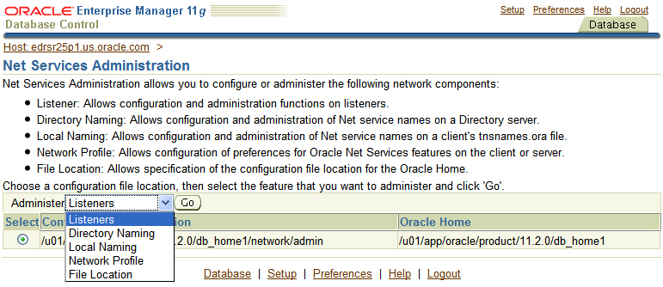
Página Net Services Administration
Notes:
Página Net Services Administration
La página Net Services Administration le permite configurar los servicios de Red de Oracle para cualquier Oracle Home. También proporciona funciones de administración comunes para los listeners. Se puede utilizar Net Services Administration para configurar y administrar lo siguiente:
Listeners: puede agregar, eliminar, iniciar y detener un listener, así como cambiar las características de trace y de registro. También se puede ver el informe de estado de control de un listener.
Directory Naming: se definen nombres simples e identificadores de conexión y se asignan a descriptores de conexión para identificar la ubicación de la red y la identificación de un servicio. Se deben guarde los servicios de base de datos, servicios de red y alias de servicio de red en un servicio de directorio centralizado.
Local Naming: se guardan los nombres de servicio de red en el archivo tnsnames.ora.
Network Profile: se configuran los parámetros sqlnet.ora.
File Location: permite cambiar la ubicación de los archivos de configuración de los servicios de red.

Slide 14
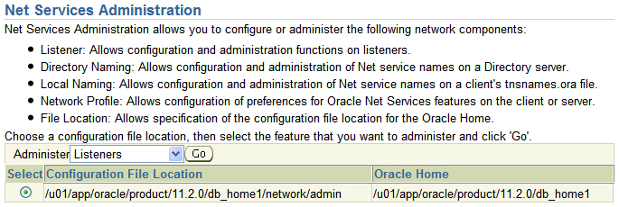
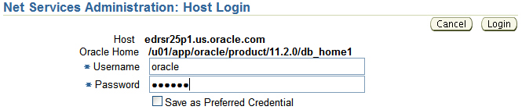
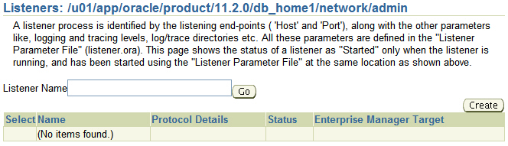
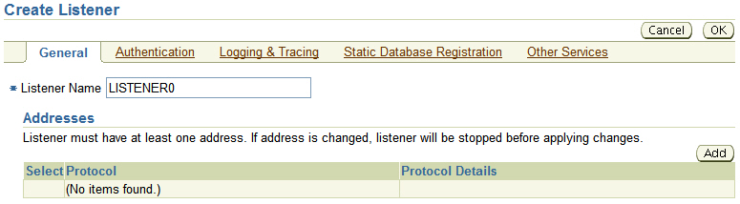
Creación de un Listener
1
2
3
4
Notes:
Creación de un Listener
Para crear un listener de Red de Oracle, se debe hacer click en Net Services Administration en la región Related Links de la página de propiedades del listener. A continuación, se deben realizar los siguientes pasos:
Seleccionar Listeners de la lista desplegable Administer y hacer click en Go.
Si no se han ingresado las credenciales preferidas para el host, aparece la página Host Login. Se debe ingresar el nombre de usuario y la contraseña y hacer click en Login.
Hacer click en Create.
Ingresar un nombre de listener. El nombre debe ser único para este servidor. Hacer click en Add para agregar una dirección de listener. Cada listener debe tener al menos una dirección de listener.

Slide 15
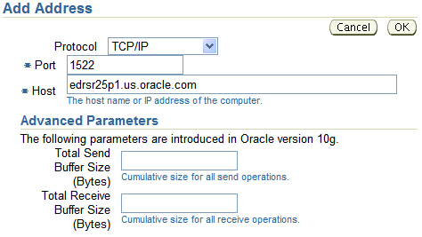
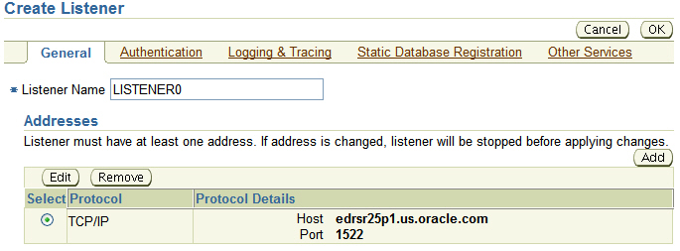
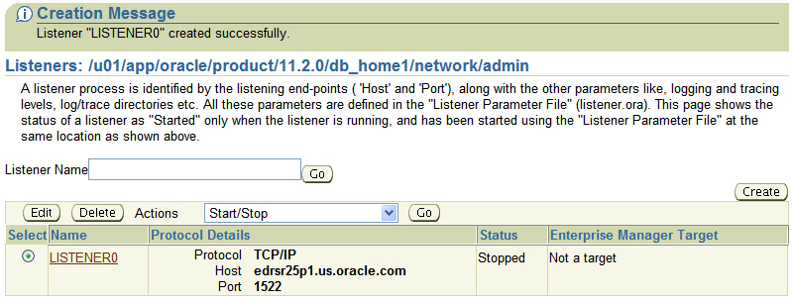
Creación de un Listener
8
5
6
9
7
10
Notes:
Creación de un Listener
La creación de un listener continúa con la creación de direcciones de listener:
5. Se debe seleccionar el protocolo de red. TCP/IP es el más utilizado y el protocolo por defecto. Otras opciones son Comunicación Interna entre Procesos (IPC), utilizada normalmente para conectar a aplicaciones locales (que residen en el servidor de bases de datos), o bibliotecas de código externo (EXTPROC) y TCP/IP con SSL.
6. Se debe ingresar el puerto que se desea que supervise el listener. El puerto por defecto de Red de Oracle es el 1521. Si se selecciona utilizar un puerto que no sea el 1521, es necesario realizar una configuración adicional del listener o de la instancia.
Se debe ingresar el nombre o la dirección IP del servidor en el que se ejecutará el listener.
Los demás pasos de configuración son opcionales para el listener. Se debe hacer click en OK para guardar la dirección. La única configuración necesaria es la dirección de recepción y el nombre.
En la página Create Listener se debe revisar la información sobre la dirección que se acaba de crear y haga click en OK para guardar los cambios.
Para iniciar el nuevo listener, se debe seleccionar Start/Stop de la lista desplegable Actions y hacer click en Go.

Slide 16
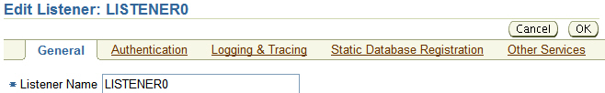
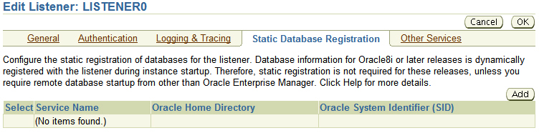
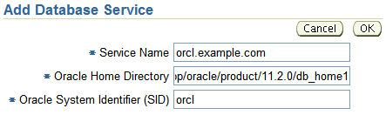
Registro del Servicio de Base de Datos
Notes:
Registro de Servicio de Base de Datos
Para que un listener reenvíe conexiones del cliente a una instancia, éste debe conocer el nombre de la instancia y el lugar donde está ubicado el directorio ORACLE_HOME de la instancia. El listener puede buscar esta información de dos formas:
Registro de servicio dinámico: las instancias de Oracle8i y posteriores se registran automáticamente con el listener por defecto al iniciar la base de datos. No es necesario realizar ninguna configuración adicional en el listener por defecto.
Registro de servicio estático: las versiones anteriores de la base de datos Oracle no se registran automáticamente con el listener y, por lo tanto, necesitan que el archivo de configuración del listener contenga una lista de todos los servicios de base de datos de los que se ocupará el listener. Aún se puede utilizar el registro de servicio estático con versiones más recientes si:
El listener no está en el puerto por defecto 1521 y no desea configurar la instancia para que se registre con un puerto que no sea por defecto.
La aplicación necesita un registro de servicio estático.
Para agregar un servicio de base de datos estático, se debe seleccionar Static Database Registration en la página Edit Listener y hacer click en el botón Add. Se debe ingresar el nombre del servicio (el mismo que el nombre de la base de datos global <DB_NAME>.<DB_DOMAIN>), la ruta de acceso ORACLE_HOME y el SID (el mismo que el nombre de la instancia). Posteriormente se debe hacer click en OK. Para que se apliquen los cambios, se debe volver a cargar (con el comando RELOAD) o reiniciar el listener.
El parámetro de inicialización SERVICE_NAMES especifica uno o varios nombres con los que los clientes se pueden conectar a la instancia. La instancia registra sus nombres de servicio con el listener. Cuando un cliente solicita un servicio, el listener determina las instancias que ofrecen el servicio solicitado y dirige al cliente a la instancia adecuada.
Se pueden especificar varios nombres de servicio para distinguir los usos de la misma base de datos, como en este ejemplo:
SERVICE_NAMES = sales.example.com, eurosales.example.com
También puede utilizar nombres de servicio para identificar un único servicio disponible de dos bases de datos diferentes mediante el uso de la replicación.
Si no se le asigna los nombres de este parámetro con un dominio, Oracle utiliza el valor del parámetro DB_DOMAIN. Si no se especifica DB_DOMAIN, no se aplicará ningún dominio a los valores especificados de SERVICE_NAMES.
Al procesar una solicitud de conexión de cliente, el listener intenta hacer coincidir el valor de este parámetro con el del parámetro SERVICE_NAME en el descriptor de conexión del cliente. Si este descriptor utiliza el parámetro SID, el listener no intenta asignar los valores. Normalmente, el valor de este parámetro se obtiene de la combinación de los parámetros DB_NAME y DB_DOMAIN (DB_NAME.DB_DOMAIN) en el archivo de parámetros de inicialización, pero el valor también puede contener cualquier nombre válido utilizado por los clientes para identificar el servicio.

Slide 17
Métodos de Nomenclatura
La Red de Oracle soporta varios métodos para resolver la información de conexión:
Nomenclatura de conexión sencilla: utiliza una cadena de conexión TCP/IP
Nomenclatura local: utiliza un archivo de configuración local
Nomenclatura de directorios: utiliza un servidor de directorios compatible con LDAP centralizado
Nomenclatura externa: utiliza un servicio de nomenclatura soportado que no es de Oracle
Aplicaciones Cliente/servidor
Red de Oracle
Archivos de configuración
de Red de Oracle
Notes:
Métodos de Nomenclatura
La Red de Oracle soporta los siguientes métodos de nomenclatura:
Nomenclatura de conexión sencilla: el método de nomenclatura de conexión sencilla permite a los clientes conectarse a un servidor de base de datos Oracle mediante una cadena de conexión TCP/IP formada por un nombre de host, un puerto opcional y un nombre de servicio, como en el siguiente ejemplo:
CONNECT username/password@host[:port][/service_name]
El método de nomenclatura de conexión sencilla no exige ninguna configuración.
Nomenclatura local: el método de nomenclatura local almacena descriptores de conexión que se identifican por su nombre de servicio de red en un archivo de configuración local denominado tnsnames.ora en el cliente.
Nomenclatura de directorios: para acceder a un servicio de base de datos, el método de nomenclatura de directorios almacena identificadores de conexión en un servidor de directorios centralizado compatible con Lightweight Directory Access Protocol (LDAP).
Nomenclatura externa: el método de nomenclatura externa almacena nombres de servicios de red en un servicio de nomenclatura no Oracle. Los servicios de terceros soportados incluyen:
Nomenclatura Externa de Servicios de Información de Red (NIS)
Servicios de Directorios de Celdas (CDS) del entorno Distributed Computing Environment (DCE)

Slide 18

Conexión Sencilla
Activada por defecto.
No necesita configuración del cliente.
Soporta sólo TCP/IP (no SSL).
No ofrece soporte para opciones de conexión avanzadas como:
Operación de failover de tiempo de conexión.
Direccionamiento de origen.
Equilibrio de carga.
SQL> CONNECT hr/hr@db.us.oracle.com:1521/dba11g
Archivos de configuración
que no son de Red de Oracle
Notes:
Conexión Sencilla
Con la conexión sencilla, se proporciona toda la información necesaria para la conexión de Red de Oracle como parte de la cadena de conexión. Las cadenas de conexión sencilla tienen el siguiente formato:
<username>/<password>@<hostname>:<listener port>/<service name>
El puerto del listener y el nombre del servicio son opcionales. Si no se proporciona el puerto del listener, la Red de Oracle asume que se utiliza el puerto por defecto 1521. Si no se proporciona el nombre del servicio, la Red de Oracle asume que el nombre del servicio de la base de datos y el nombre del host proporcionado en la cadena de conexión son idénticos.
Asumiendo que el listener utiliza el protocolo TCP para escuchar en el puerto 1521 y los valores de los parámetros de instancia SERVICE_NAMES=db y DB_DOMAIN=us.oracle.com, la cadena de conexión que aparece en la presentación se podría reducir a:
SQL> connect hr/hr@db.us.oracle.com
El parámetro de inicialización SERVICE_NAMES puede aceptar varios valores separados por comas. Sólo uno de estos valores debe ser db.

Slide 19
Nomenclatura Local
Necesita un archivo de resolución de nombres del cliente
Soporta todos los protocolos de Red de Oracle
Soporta opciones de conexión avanzada como:
Operación de failover de tiempo de conexión
Direccionamiento de origen
Balanceo de carga
SQL> CONNECT hr/hr@orcl
Archivos de configuración
de Red de Oracle
Notes:
Nomenclatura Local
Con la nomenclatura local, el usuario proporciona un alias para el servicio de Red de Oracle. La Red de Oracle comprueba el alias en una lista local de servicios conocidos y si encuentra una coincidencia convierte el alias en nombre de host, protocolo, puerto y servicio.
Una ventaja de la nomenclatura local es que los usuarios de la base de datos sólo necesitan recordar un alias corto en lugar de la cadena de conexión larga que necesita la conexión sencilla.
La lista local de servicios conocidos se almacena en el siguiente archivo de configuración de texto:
<oracle_home>/network/admin/tnsnames.ora
Ésta es la ubicación por defecto del archivo tnsnames.ora, pero el archivo se puede ubicar en otro lugar utilizando la variable de entorno TNS_ADMIN.
La nomenclatura local es adecuada para organizaciones en las que las configuraciones del servicio de Red de Oracle no cambian con frecuencia.

Slide 20

Nomenclatura de Directorios
Necesita tener cargado LDAP con información de resolución de nombres de Red de Oracle:
Oracle Internet Directory
Servicios de Active Directory de Microsoft
Soporta todos los protocolos de Red de Oracle
Soporta opciones de conexión avanzada
Directorio LDAP
SQL> CONNECT hr/hr@orcl
Archivos de configuración
de Red de Oracle
Notes:
Nomenclatura de Directorios
Con la nomenclatura de directorios, el usuario proporciona un alias para el servicio de Red de Oracle. La Red de Oracle comprueba el alias en una lista externa de servicios conocidos y, si encuentra una coincidencia, convierte el alias en nombre de host, protocolo, puerto y servicio. Al igual que la nomenclatura local, los usuarios de la base de datos sólo deben recordar un alias corto.
Una ventaja de la nomenclatura de directorios es que el nombre del servicio está disponible para que los usuarios se conecten con él en cuanto se agrega un nuevo nombre de servicio al directorio LDAP. Con la nomenclatura local, el administrador de la base de datos (DBA) debe distribuir primero los archivos tnsnames.ora actualizados que contengan la información del nombre del servicio cambiado para que los usuarios se puedan conectar a los servicios nuevos o modificados.
La nomenclatura de directorios es adecuada para organizaciones en las que las configuraciones del servicio de Red de Oracle cambian con frecuencia.

Slide 21
Nomenclatura Externa
Utiliza un servicio de nomenclatura soportado que no es de Oracle
Inncluye:
Nomenclatura Externa de Servicios de Información de Red (NIS)
Servicios de Directorios de Celdas (CDS) del entorno Distributed Computing Environment (DCE)
Servicio de nomenclatura
que no es de Oracle
Red de Oracle
Notes:
Nomenclatura Externa
El método de nomenclatura externa almacena nombres de servicios de red en un servicio de nomenclatura no de Oracle soportado. Los servicios de terceros soportados incluyen:
Nomenclatura Externa de Servicios de Información de Red (NIS)
Servicios de Directorios de Celdas (CDS) del entorno Distributed Computing Environment (DCE)
Conceptualmente, la nomenclatura externa es parecida a la de directorios.

Slide 22
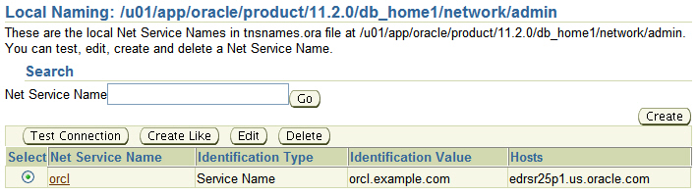
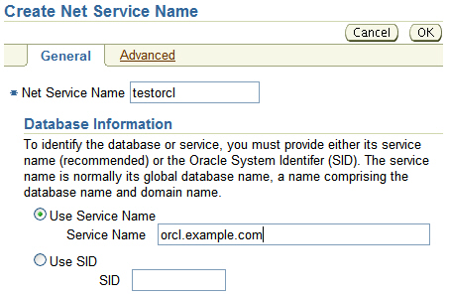
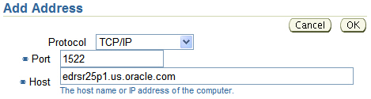

Configuración de Alias de Servicios
Notes:
Configuración de Alias de Servicios
Para crear un alias de servicio de Red de Oracle local, se debe seleccionar Local Naming en la lista desplegable Administer de la página Net Services Administration y hacer click en Go. A continuación, se debe hacer click en Create.
Se puede configurar alias de servicio para nomenclatura de directorios seleccionando Directory Naming en lugar de Local Naming. Si la nomenclatura de directorios aún no se ha configurado, no se puede seleccionar la opción Directory Naming.
En la página Create Net Service Name, se debe ingresar un nombre único en el campo Net Service Name. (Es el nombre que los usuarios ingresar cuando quieren utilizar este alias.) Se debe ingresar el nombre del servicio o el identificador del sistema (SID) de la base de datos a la que se desea conectar y hacer click en el botón Add para introducir la dirección del nombre del servicio.
Para la dirección, se debe ingresar el protocolo, el puerto y el host que utiliza el listener para el servicio al que se desea conectar.

Slide 23
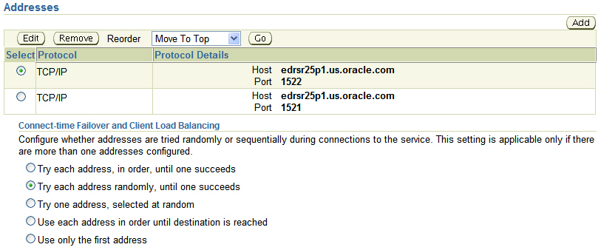
Opciones de Conexión Avanzada
La Red de Oracle soporta las siguientes opciones de conexión avanzada con nomenclatura local y de directorios:
Operación def ailover de tiempo de conexión
Balanceo de carga
Direccionamiento de origen
Notes:
Opciones de Conexión Avanzada
Cuando varias direcciones de protocolo de listener pueden acceder a un servicio de base de datos, se puede especificar el orden en el que se utilizan las direcciones. Las direcciones se pueden seleccionar de forma aleatoria o en secuencia. En los casos en los que hay más de un listener disponible, como en las configuraciones de Oracle Real Application Clusters (RAC), la Red de Oracle puede aprovechar la operación de failover al listener y el balanceo de carga, así como el direccionamiento de origen de Oracle Connection Manager.
Con la operación de failover de tiempo de conexión activada, el alias tiene una lista de dos o más direcciones de listener. Si la primera dirección no está disponible, se intenta la segunda. La Red de Oracle seguirá probando direcciones según el orden de la lista hasta que llegue a un listener en funcionamiento o hasta que todas las direcciones se hayan probado y hayan fallado. El Failover de Aplicación Transparente (TAF) es una función de cliente que permite a los clientes volver a conectar a las bases de datos supervivientes en caso de fallo de la instancia de base de datos. El servidor utiliza notificaciones para disparar llamadas TAF en el cliente.
Con el balanceo de carga activado, la Red de Oracle selecciona una dirección de forma aleatoria de la lista de direcciones. La función de balanceo de carga de conexión en tiempo de ejecución mejora el rendimiento de la conexión al equilibrar el número de conexiones activas entre varios distribuidores. En un entorno RAC, el balanceo de carga del pool de conexiones también tiene la capacidad de equilibrar el número de conexiones activas entre varias instancias.
El Direccionamiento de origen se utiliza con Oracle Connection Manager, que sirve como servidor proxy para el tráfico de Red de Oracle, lo que permite que el tráfico de Red de Oracle se direccione de forma segura a través de un firewall. La Red de Oracle trata las direcciones como una lista de transmisiones, por lo que conecta con la primera dirección y, a continuación, solicita la transferencia de la primera a la segunda hasta que se alcance el destino. Se diferencia de la operación de failover o el balanceo de carga en que todas las direcciones se utilizan cada vez que se realiza una conexión.

Slide 24
Prueba de la Conectividad de Red de Oracle
El utilitario tnsping que comprueba los alias de servicio de Red de Oracle:
Garantiza la conectividad entre el cliente y el listener de Red de Oracle
No verifica que el servicio solicitado esté disponible
Soporta resolución de nombres de conexión sencilla:
Soporta nomenclatura local y de directorios:
tnsping host01.example.com:1521/orcl
tnsping host01.example.com:1521/orcl
Notes:
Prueba de la Conectividad de Red de Oracle
tnsping es el equivalente en la Red de Oracle del utilitario de ping de TCP/IP. Ofrece una prueba rápida para verificar que la ruta de acceso de red a un destino es adecuada.
El utilitario valida que el nombre del host, el puerto y el protocolo llegan a un listener. No comprueba realmente si el listener maneja el nombre del servicio. La utilitario tnsping también indica la ubicación de los archivos de configuración. En un sistema con varias ubicaciones ORACLE_HOME, esto puede ser útil.

Slide 25
Sesiones de Usuario: Proceso de Servidor Dedicado
Sesiones de usuario
Proceso de servidor
Proceso de servidor
Proceso de servidor
Listener
Notes:
Sesiones de Usuario: Proceso de Servidor Dedicado
Con procesos de servidor dedicado hay una relación uno a uno entre procesos de servidor y procesos de usuario. Cada proceso servidor utiliza recursos del sistema, incluidos ciclos de CPU y memoria.
En un sistema con una carga intensiva, los recursos de memoria y CPU que utilizan los procesos de servidor dedicado pueden ser extremadamente altos y pueden afectar negativamente a la escalabilidad del sistema. Si el sistema sufre un impacto negativo por las demandas de recursos de la arquitectura del servidor dedicado, tiene las siguientes opciones:
Aumentar los recursos del sistema agregando más memoria y capacidad adicional de CPU
Utilizar la arquitectura de proceso de servidor compartido Oracle

Slide 26






Sesiones de Usuario: Proceso de Servidor Compartido
Proceso de servidor
Proceso de servidor
Proceso de servidor
Sesiones de usuario
Distribuidores
Listener
Notes:
Sesiones de Usuario: Proceso de Servidor Compartido
Cada servicio que participe en la arquitectura de proceso de servidor compartido tiene al menos un proceso de distribuidor (y normalmente más). Cuando llega una solicitud de conexión, el listener no origina un proceso de servidor dedicado. En su lugar, el listener mantiene una lista de distribuidores disponibles para cada nombre de servicio, junto con la carga de conexión (número de conexiones simultáneas) para cada distribuidor.
Las solicitudes de conexión se direccionan al distribuidor con menos carga que se ocupa de un nombre de servicio determinado. Los usuarios permanecen conectados al mismo distribuidor durante una sesión.
A diferencia de los procesos de servidor dedicado, un único distribuidor puede gestionar cientos de sesiones de usuario.
Los distribuidores no manejan realmente el trabajo de las solicitudes de usuario. En su lugar, transfieren solicitudes de usuario a una cola común situada en la shared pool de la SGA.
Los procesos de servidor compartido asumen la mayor parte del trabajo de los procesos de servidor dedicado, obteniendo solicitudes de la cola y procesándolas hasta que se terminen.
Debido a que varios procesos de servidor compartido pueden procesar solicitudes de una única sesión de usuario, la mayor parte de las estructuras de memoria almacenadas normalmente en la PGA deben estar localizadas en la memoria compartida (por defecto, en la shared pool). Sin embargo, si la large pool está configurado o Automatic Memory Management está definido en SGA_TARGET, estas estructuras de memoria se almacenan en la large pool de la SGA.

Slide 27
SGA y PGA de un Servidor Compartido
En un Servidor compartido Oracle los datos de la sesión de usuario se almacenan en la SGA.
Se debe considerar los requisitos de memoria del servidor compartido cuando se modifique el tamaño de la SGA .
System Global Area (SGA)
PGA
Cursor
State
Sort
Area
Hash
Area
Stack
space
Create Bitmap Area
User Session
Data
Bitmap Merge Area
UGA
Notes:
SGA y PGA de un Servidor Compartido
En contenido de la SGA y PGA varía cuando se utilizan servidores dedicados o compartidos:
Los formatos de texto y analizados (parsed) de todas las sentencias SQL se almacenan en el SGA.
El estado del cursor contiene valores de memoria en tiempo de ejecución para la sentencia SQL, como las filas recuperadas.
Los datos de sesión de usuario incluyen información sobre seguridad y uso de recursos.
El stack space contiene variables locales para el proceso.
El cambio en la SGA y PGA es transparente para el usuario; sin embargo, si se soportan múltiples usuarios, se debe aumentar el parámetro de inicialización LARGE_POOL_SIZE. Cada proceso de servidor compartido debe accesar a los espacios de datos de todas las sesiones para que cualquier servidor pueda manejar solicitudes desde cualquier sesión. El espacio se asigna en la SGA para el espacio de datos de cada sesión. Se puede limitar el espacio que puede asignar una sesión configurando el límite del recurso PRIVATE_SGA en la región Database Services de la página General del perfil del usuario.

Slide 28

Pool de Conexiones de un Servidor Compartido
La aplicación del cliente ha sobrepasado el tiempo de inactividad especificado y un nuevo cliente solicita una conexión.
Cliente inactivo
Cliente activo
Servidor de base de datos
Se ha configurado el número máximo de conexiones en 255.
Cliente Nuevo
Esta conexión de cliente es la conexión 256 en el servidor. Se activa el pool de conexiones para que se pueda aceptar la conexión.
Notes:
Pool de Conexiones de un Servidor Compartido
La función del pool de conexiones le permitirá al servidor de base de datos agotar el timeout de una sesión inactiva y utilizar la conexión para mantener una sesión activa. La sesión lógica inactiva permanece abierta y la conexión física se restablece automáticamente cuando la siguiente solicitud proviene de esa sesión. Por lo tanto, las aplicaciones web pueden permitir que números mayores de usuarios simultáneos se incluyan en el hardware existente. El pool de conexiones se puede configurar a través del servidor compartido.
En el ejemplo de la presentación, se han configurado 255 conexiones en el servidor de bases de datos Oracle. Uno de los clientes ha sobrepasado el tiempo de inactividad especificado. El pool de conexiones hace que esta conexión esté disponible para una conexión nueva del cliente, es decir, la conexión 256. Cuando el cliente inactivo tiene más trabajo, la conexión de ese cliente se restablece con la conexión inactiva de otro cliente.

Slide 29
Cuando No Utilizar un Servidor Compartido
En muchas taareas de Administración de la base de datos
Operaciones de copia de seguridad y recuperación
Procesamiento batch y operaciones de carga en bloque
Operaciones de Data Warehouse
Notes:
Cuando No se debe Utilizar un Servidor Compartido
La arquitectura de servidor compartido Oracle es un modelo de uso de memoria y procesos eficaz, pero no es adecuado para todas las conexiones. Debido a la cola de solicitudes común y a que muchos usuarios pueden compartir una cola de respuesta del distribuidor, los servidores compartidos no dan buenos resultados con operaciones que deben ocuparse de grandes sets de datos, como consultas date warehouse o procesamiento batch
Las sesiones de copia de seguridad y recuperación que utilizan Oracle Recovery Manager también se ocupan de grandes juegos de datos y deben utilizar conexiones dedicadas.
Muchas tareas de administración no se deben (y no se pueden) realizar utilizando conexiones de servidor compartido. Dichas tareas incluyen el inicio y el cierre de la instancia, la creación de tablespaces y archivos de datos, el mantenimiento de índices y tablas, el análisis de estadísticas y muchas otras tareas que normalmente realiza el DBA. Todas las sesiones de DBA deben seleccionar servidores dedicados.

Slide 30
Configuración de la Comunicación entre Bases de Datos
Conectividad de red, por ejemplo
TNSNAMES.ora
Enlaces de base de datos
(Database Link)
Notes:
Configuración de la Comunicación entre Bases de Datos
Un enlace de base de datos (database link) es un objeto de esquema de una base de datos que permite acceder a los objetos de otra base de datos. No es necesario que la otra base de datos sea un sistema de base de datos Oracle. Sin embargo, para acceder a sistemas que no son Oracle, debe utilizar los Servicios Heterogéneos de Oracle.
Para crear un database link privado, el usuario debe tener el privilegio de sistema CREATE DATABASE LINK. Para crear un database link público, el usuario debe tener el privilegio de sistema CREATE PUBLIC DATABASE LINK. También debe disponer del privilegio de sistema CREATE SESSION en la base de datos Oracle remota.
Cuando una aplicación utiliza un database link para acceder a una base de datos remota, Oracle Database establece una sesión de base de datos en la base de datos remota en nombre de la solicitud local. La cláusula CONNECT TO que se utiliza en la creación de un database link determina la forma de establecer la conexión en la base de datos remota. La sintaxis para crear un crea database link es:
CREATE DATABASE LINK <remote_global_name>
CONNECT TO <user> IDENTIFIED BY <pwd>
USING '<connect_string_for_remote_db>‘ ;
Después de crear un database link, se puede utilizar para hacer referencia a las tablas y vistas de la otra base de datos. En las sentencias SQL, puede hacer referencia a una tabla o vista de la otra base de datos agregando @dblink al nombre de la tabla o vista. Puede consultar una tabla o vista de la otra base de datos o utilizar una sentencia INSERT, UPDATE, DELETE o LOCK TABLE para la tabla.

Slide 31
Configuración de la Comunicación entre Bases de Datos
REMOTE_ORCL =
(DESCRIPTION =
(ADDRESS = (PROTOCOL = TCP) (HOST = host02.example.com) (PORT = 1521))
(CONNECT_DATA =
(SERVER = DEDICATED)
(SERVICE_NAME = orcl.example.com)
)
)
tnsnames.ora
CONNECT hr/hr;
CREATE DATABASE LINK remote
CONNECT TO HR IDENTIFIED BY HR
USING 'REMOTE_ORCL';
SELECT * FROM employees@remote
Notes:
Configuración de la Comunicación entre Bases de Datos
En la presentación, se crea la cadena de conexión REMOTE_ORCL en el archivo tnsnames.ora necesaria antes de crear un enlace de base de datos. Una vez que se ha configurado el archivo tnsnames.ora se crea el database link con nombre REMOTE que se conecta al usuario HR utlizando la cadena de conexión REMOTE_ORCL. Después de crear un database link se puede utilizar para hacer referencia a las tablas y vistas de la otra base de datos, En la presentación se hace referencia a la tabla employees de la base de datos remota.
Para obtener información de los database link creados de debe consultar la vista DBA_DB_LINKS:
SQL> DESC DBA_DB_LINKS
Name Null? Type
-------------------- -------- ----------------------------
OWNER NOT NULL VARCHAR2(30)
DB_LINK NOT NULL VARCHAR2(128)
USERNAME VARCHAR2(30)
HOST VARCHAR2(2000)
CREATED NOT NULL DATE
SQL> select owner, db_link, username from dba_db_links;
OWNER DB_LINK USERNAME
-------------------------------------------------------
HR REMOTE.EXAMPLE.COM HR

Slide 32
Uso de SQL*Plus para Visualizar Parámetros
SQL> SELECT name , value FROM V$PARAMETER;
NAME VALUE
------------ ----------
lock_name_space 2
processes 150
sessions 247
timed_statistics TRUE
timed_os_statistics 0
…
SQL>SHOW PARAMETER SHARED_POOL_SIZE
NAME TYPE VALUE
------------------------------------ ----------- ---------------------
shared_pool_size big integer 0
SQL> show parameter para
NAME TYPE VALUE
------------------------------------ ----------- ---------------------
fast_start_parallel_rollback string LOW
parallel_adaptive_multi_user boolean TRUE
parallel_automatic_tuning boolean FALSE
parallel_execution_message_size integer 16384
parallel_instance_group string
…
Notes:
Uso de SQL*Plus para Visualizar Parámetros
En la presentación se muestra el uso de SQL*Plus para visualizar parámetros. Se puede consultar la vista del diccionario de datos V$PARAMETER para buscar los valores de los diversos parámetros. V$PARAMETER muestra los valores actuales de los parámetros en la sesión actual. También se puede utilizar el comando SHOW PARAMETER con cualquier string para ver los parámetros que contienen dicho string.
En la consulta del siguiente ejemplo se consulta el nombre y los valores de los parámetros.Se puede utilizar la cláusula WHERE para especificar nombres de parámetros concretos:
SQL> SELECT name, value FROM V$PARAMETER WHERE name LIKE '%pool%';
NAME VALUE
------------------------- ----------
shared_pool_size 0
large_pool_size 0
java_pool_size 0
streams_pool_size 0
shared_pool_reserved_size 8808038
buffer_pool_keep
…
9 rows selected.
Para obtener la descripción de la vista:
SQL> desc V$parameter
Name Null? Type
---------------------------------------- ------- -------------
NUM NUMBER
NAME VARCHAR2(80)
TYPE NUMBER
VALUE VARCHAR2(4000)
DISPLAY_VALUE VARCHAR2(4000)
ISDEFAULT VARCHAR2(9)
ISSES_MODIFIABLE VARCHAR2(5)
ISSYS_MODIFIABLE VARCHAR2(9)
ISINSTANCE_MODIFIABLE VARCHAR2(5)
ISMODIFIED VARCHAR2(10)
ISADJUSTED VARCHAR2(5)
ISDEPRECATED VARCHAR2(5)
ISBASIC VARCHAR2(5)
DESCRIPTION VARCHAR2(255)
UPDATE_COMMENT VARCHAR2(255)
HASH NUMBER
En el segundo ejemplo, se muestra el uso del comando SHOW PARAMETER de SQL*Plus para visualizar la configuración de los parámetros. También se puede utilizar este comando para buscar todos los parámetros que contienen una cadena de texto. Por ejemplo, puede buscar todos los nombres de parámetros que incluyan el string db con el siguiente comando:
SQL> show parameter db
NAME TYPE VALUE
------------------------------------ ----------- --------
…
db_8k_cache_size big integer 0
db_block_buffers integer 0
db_block_checking string FALSE
db_block_checksum string TYPICAL
db_block_size integer 8192
db_cache_advice string ON
db_cache_size big integer 0
…
Otra vistas que contienen información sobre los Parámetros:
V$SPPARAMETER: muestra información sobre el contenido del archivo de parámetros del servidor. Si no se ha utilizado ningún archivo de parámetros de servidor para iniciar la instancia, todas las filas de la vista contendrán FALSE en la columna ISSPECIFIED.
V$PARAMETER2: muestra información sobre los parámetros de inicialización que están en uso actualmente para la sesión; el valor de cada uno de ellos aparece como una fila en la vista.
V$SYSTEM_PARAMETER: muestra información sobre los parámetros de inicialización que están en uso actualmente para la instancia.

Slide 33

Resumen de la Clase
Se explicó cómo utilizar Enterprise Manager para:
Crear listeners adicionales.
Crear alias de servicio de Red de Oracle.
Configurar operaciones de failover de tiempo de conexión.
Controlar el listener de Red de Oracle.
Se explicó cómo utilizar tnsping para realizar pruebas de la conectividad de Red de Oracle.
Se explicó cómo identificar cuándo utilizar servidores compartidos y cuándo utilizar servidores dedicados.
Se explicó cómo establecer la comunicación entre bases de datos.

